Slide 1
제15장 JSP
학 습 목 표
Client-Server 구조에서 서버 쪽 역할 고찰
웹 서버 (톰켓) 설치
JSP 기초
JSP 수식
JSP 스크립틀릿 활용

Slide 2
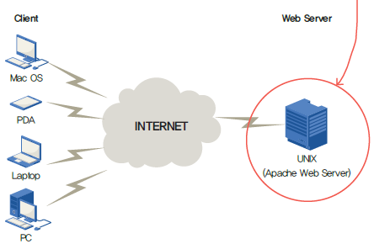
서버와 클라이언트
클라이언트는 서버에게 웹페이지를 요구
웹 서버는 웹페이지를 찾아서/구성하여 클라이언트에게 전달
웹 서버 측에서 클라이언트 요청을 처리하는 프로그램을 작성하는 것을 서버사이드 프로그래밍이라 한다.
Servlet
JSP

Slide 3
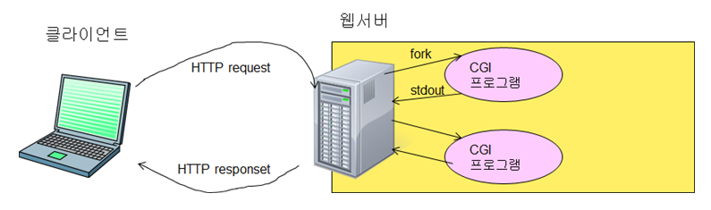
동적인 웹페이지
사용자의 요청에 따라서 웹페이지의 내용이 달라지는 페이지
게시판, 블로그, 방명록 등을 예로 들 수 있음
서버 컴퓨터 안에 도우미 프로그램을 작성해 놓고 필요할 때마다 실행시켜서 결과를 얻은 후에 이것을 클라이언트 컴퓨터로 돌려주면 된다.
도우미프로그램이라 지칭한 기능의 첫 구현 방식이 CGI
CGI Process를 fork 시키는 방식이었기에 성능 저하 상황 빈번
Common Gateway Interface

Slide 4
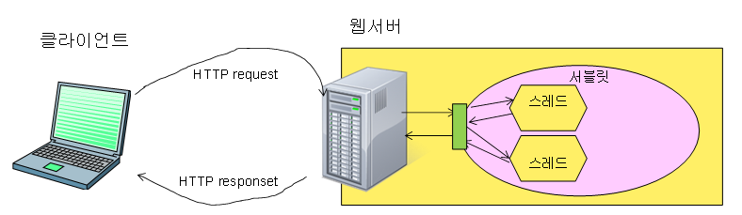
서블릿(servlet)
자바프로그램에서 html출력
자바로 서버 측 프로그램 개발 지원 기술이다.
스레드(thread)로 각 요청을 서비스하므로 CGI방식 보다 효율적이다.
서블릿에서 지원되는 기능이 CGI 보다 풍부하여 강력한 서비스를 제공할 수 있다.
자바가상기계 덕분에 여러 서버 환경에서도 구동될 수 있는 이식성이 높다.
서블릿에서 HTML 문서를 만들어냅니다.
문제 분할 정복이 어려운! 모든 기능이 함께 있는 복잡한 코드

Slide 5
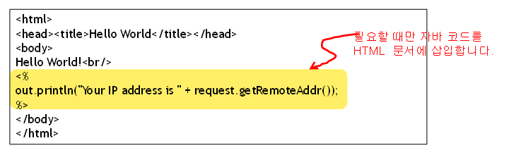
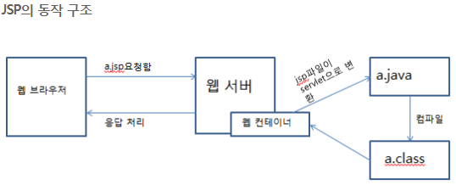
JSP
Html에 자바소스코드를 끼워넣는다
HTML 문서를 위주로 필요 시 해당 영역에 Java 코드 삽입
JSP를 처리 할 수 있는 장치가 필요하며 이를 JSP 엔진이라 한다
Tomcat 등 무료 및 유료 서버가 있음
Servlet : 컴파일되어있어서
쬐끔 더 빠름
But 가독성이 엄청 낮음
-------------------------

Slide 6
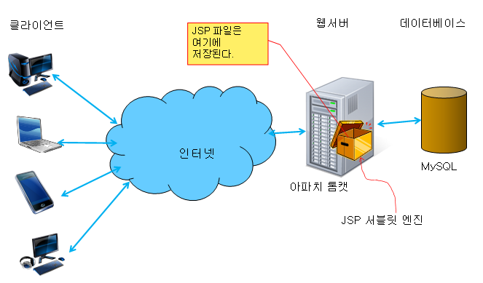
톰캣
JSP 엔진의 일종
톰캣 = 웹 서버 + JSP 컨테이너

Slide 7
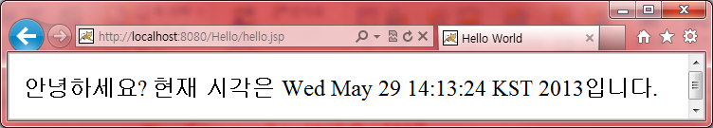
실행 절차
Step 1: 아파치 톰캣을 시작한다.
Step 2: 애플리케이션 폴더를 생성한다.
Step 3: WEB-INF 작성(또는 복사)
Step 4: hello.jsp 파일 작성(UTF-8로 저장)
Step 5: 웹브라우저로 실행시키기(http://localhost:8080/Hello/hello.jsp)

Slide 8
hello.jsp
<html>
<head>
<title>Hello World</title>
</head>
<body>
안녕하세요? 현재 시각은 <%= new java.util.Date() %>입니다.
</body>
</html>

Slide 9
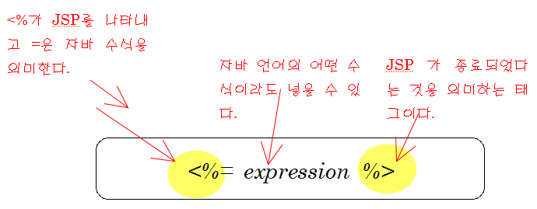
JSP 수식
객체
함수
블록
수식은 실행 시간에 계산이 되고 그 결과는 자동적으로 문자열로 변환되어 JSP 수식을 대체한다.
이에 HTML 문서가 완료된다.
문장
수식
연산자
변수

Slide 10
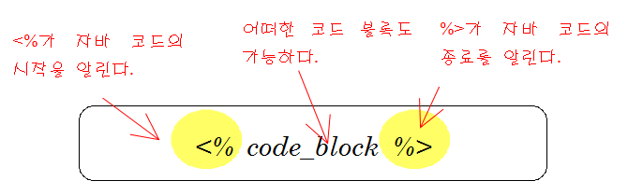
스크립틀릿

Slide 11
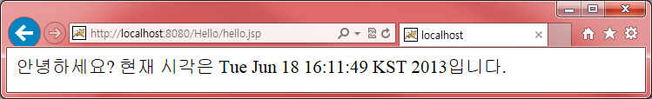
스크립틀릿 #1
<!DOCTYPE html>
<HTML>
<BODY>
<%
java.util.Date date = new java.util.Date();
%>
안녕하세요? 현재 시각은 <%= date %>입니다.
</BODY>
</HTML>
스크립틀릿과 JSP 수식의 혼용

Slide 12
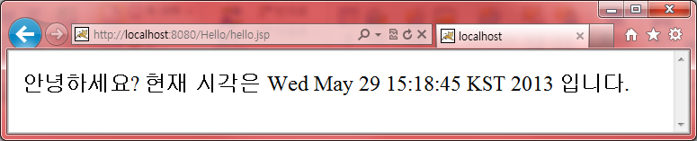
스크립틀릿 #2
<!DOCTYPE html>
<HTML>
<BODY>
<%
System.out.println( "날짜를 출력하여 본다." );
java.util.Date date = new java.util.Date();
%>
안녕하세요? 현재 시각은
<%
out.println( String.valueOf( date ));
%>
입니다.
</BODY>
</HTML>
스크립틀릿만으로 구성
out은 javax.servlet.jsp.JspWriter 이다.
? System.out.println( "날짜를 출력하여 본다." ); 이 문장 수행 결과는 어디에서 나타날까요?

Slide 13
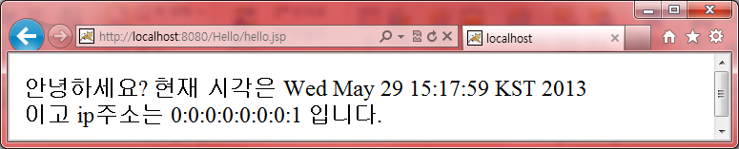
스크립틀릿 #3
<!DOCTYPE html>
<HTML>
<BODY>
<%
java.util.Date date = new java.util.Date();
%>
안녕하세요? 현재 시각은
<%
out.println( date );
out.println( "<BR>이고 ip주소는 " );
out.println( request.getRemoteAddr());
%>
입니다.
</BODY>
</HTML>
내장 객체(embedded object)인 request를 활용하여 사용자 요청 정보 반영
내장 객체 response도 흔히 사용됨 - sendRedirect

Slide 14
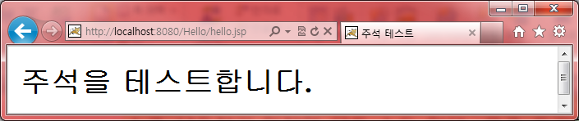
JSP 주석
<!DOCTYPE html>
<html>
<head><title>주석 테스트</title></head>
<body>
<h2>주석을 테스트합니다.</h2>
<%-- 이 주석은 보이지 않습니다. --%>
</body>
</html>

Slide 15
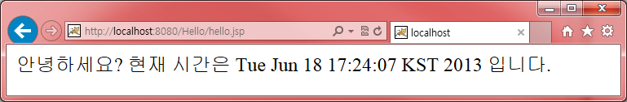
JSP 지시어
<!DOCTYPE html>
<%@ page import="java.util.*" %>
<HTML>
<BODY>
<%
Date date = new Date();
%>
안녕하세요? 현재 시간은 <%= date %> 입니다.
</BODY>
</HTML>

Slide 16
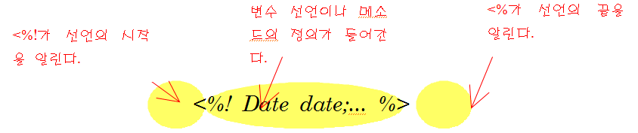
JSP 선언

Slide 17

JSP 선언
<!DOCTYPE html>
<HTML>
<BODY>
<%@ page import="java.util.*" %>
<%!
Date date = new Date();
Date getDate()
{
return date;
}
%>
안녕하세요? 현재 시각은 <%= getDate() %> 입니다.
</BODY>
</HTML>

Slide 18
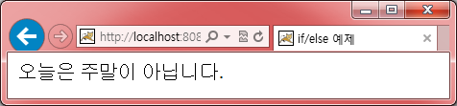
JSP 조건문
<%! int day = 3; %>
<html>
<head><title>if/else 예제</title></head>
<body>
<% if (day == 1 | day == 7) { %>
<p> 오늘은 주말입니다.</p>
<% } else { %>
<p> 오늘은 주말이 아닙니다.</p>
<% } %>
</body>
</html>

Slide 19
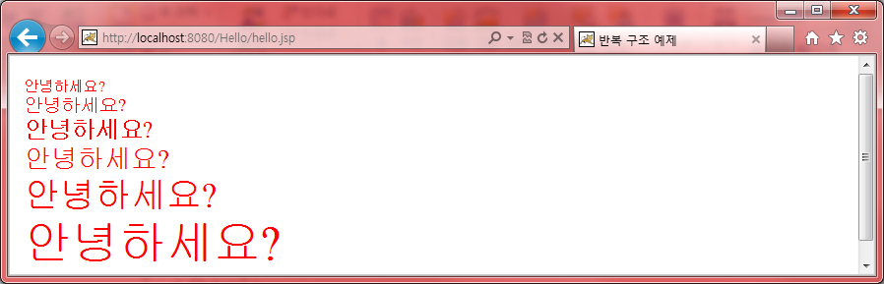
JSP 반복문
<%! int fontSize; %>
<html>
<head><title>반복 구조 예제</title></head>
<body>
<%for ( fontSize = 1; fontSize <= 6; fontSize++){ %>
<font color="red" size="<%= fontSize %>">
안녕하세요?
</font><br />
<%}%>
</body>
</html>

Slide 20
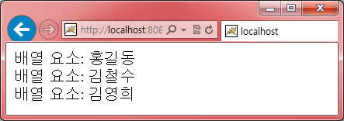
JSP 예제
<%@ page contentType="text/html; charset=utf-8" language="java" %>
<%
String[] array={"홍길동","김철수","김영희"};
%>
<html>
<body>
<%
int i=0;
for(i=0;i<array.lengthi++)
{
out.print("배열 요소: "+array[i]+"<br/>");
}
%>
</body>
</html>

Slide 21
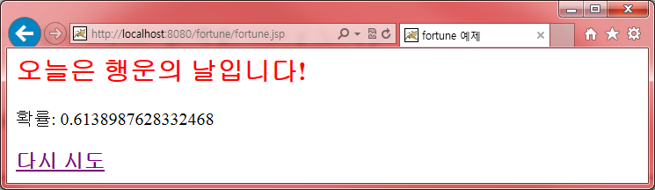
JSP 난수 예제
<html>
<head><title>fortune 예제</title></head>
<body>
<%
double r = Math.random();
if (r > 0.60) {
%>
<h2 style="color:red">오늘은 행운의 날입니다!</h2><p>확률: <%= r %></p>
<%
} else {
%>
<h2>오늘은 평범한 날입니다.</h2><p>확률: <%= r %></p>
<%
}
%>
<a href="<%= request.getRequestURI() %>"><h3>다시 시도</h3></a>
</body>
</html>

Slide 22
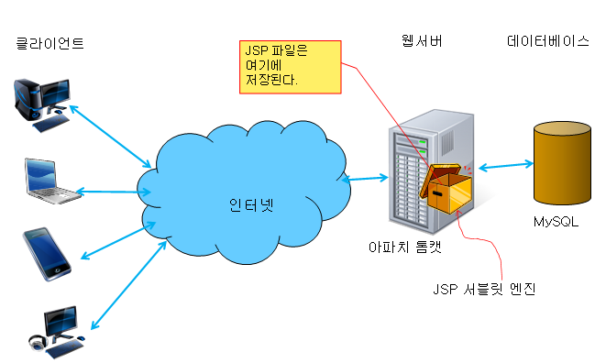
MySQL
공개 데이터베이스 서버

Slide 23
데이터베이스 예제: 온라인 서점
MySQL 데이터베이스 드라이버 복사
mysql-connector-java-5.1.xx-bin.jar을 (톰캣 설치 디렉토리)/lib로 복사한다.
데이터베이스 생성
utf-8 버전의 명령어 행 클라이언트를 사용
웹 애플리케이션 생성
톰캣 설치 디렉토리)/webapps에 ebookshop이라는 디렉토리를 생성

Slide 24
데이터베이스 쿼리 화면
<%@ page import="java.sql.*" %>
<%@ page language="java" contentType="text/html;charset=utf-8"
pageEncoding="utf-8"%>
<% request.setCharacterEncoding("utf-8"); %>
<html>
<head>
<title>온라인 서점 예제</title>
</head>
<body>
<h1>인터넷 프로그래머 문고</h1>
<h3>제목을 입력하세요:</h3>
<form method="post">
책 제목: <input type="text" name="title"><br>
<input type="submit" value="검색">
</form>
<%
String title = request.getParameter("title");

Slide 25
데이터베이스 쿼리 화면
if (title != null) {
%>
<%
Class.forName("com.mysql.jdbc.Driver");
Connection conn = DriverManager.getConnection(
"jdbc:mysql://localhost:3306/book_db", "root", "1234");
Statement stmt = conn.createStatement();
String sqlStr = "SELECT * FROM book_table WHERE title LIKE ";
sqlStr += "'%" + title +"%'";
sqlStr += "ORDER BY title ASC";
ResultSet rset = stmt.executeQuery(sqlStr);
%>
<hr>
<form method="post" action="orderproc.jsp">
<table border=2>
<tr>
<th>주문</th>
<th>저자</th>
<th>제목</th>
<th>가격</th>
<th>수량</th>
</tr>

Slide 26
데이터베이스 쿼리 화면
<%
while (rset.next()) {
int id = rset.getInt("id");
%>
<tr>
<td><input type="checkbox" name="id" value="<%= id %>"></td>
<td><%= rset.getString("author") %></td>
<td><%= rset.getString("title") %></td>
<td><%= rset.getInt("price") %>원</td>
<td><%= rset.getInt("qty") %>권</td>
</tr>
<%
}
%>
</table>

Slide 27
데이터베이스 쿼리 화면
<br>
<input type="submit" value="주문">
<input type="reset" value="초기화">
</form>
<a href="<%= request.getRequestURI() %>"><h3>다시 주문하기</h3></a>
<%
rset.close();
stmt.close();
conn.close();
}
%>
</body>
</html>

Slide 28
주문 처리 화면
<html>
<head>
<title>주문처리화면</title>
</head>
<body>
<h2>주문해주셔서 감사합니다.</h2>
<%
String[] ids = request.getParameterValues("id");
if (ids != null) {
%>
<%@ page import = "java.sql.*" %>
<%
Class.forName("com.mysql.jdbc.Driver");
Connection conn = DriverManager.getConnection(
"jdbc:mysql://localhost:3306/book_db", "root", "1234");
Statement stmt = conn.createStatement();
String sqlStr;
int recordUpdated;
ResultSet rset;
%>

Slide 29
주문 처리 화면
<table border=2>
<tr>
<th>저자</th>
<th>제목</th>
<th>가격</th>
<th>수량</th>
</tr>
<%
for (int i = 0; i < ids.length; ++i) {
sqlStr = "UPDATE book_table SET qty = qty - 1 WHERE id = " + ids[i];
recordUpdated = stmt.executeUpdate(sqlStr);
sqlStr = "SELECT * FROM book_table WHERE id =" + ids[i];
rset = stmt.executeQuery(sqlStr);
while (rset.next()) {
%>
<tr>
<td><%= rset.getString("author") %></td>
<td><%= rset.getString("title") %></td>
<td><%= rset.getInt("price") %>원</td>
<td><%= rset.getInt("qty") %></td>
</tr>
<% }

Slide 30
주문 처리 화면
rset.close();
}
stmt.close();
conn.close();
}
%>
</table>
<a href="order.jsp"><h3>주문화면으로 돌아가기</h3></a>
</body>
</html>

Slide 31
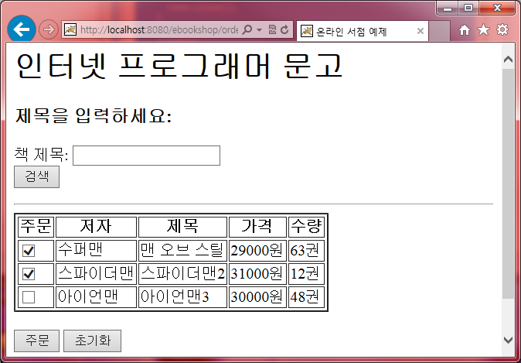
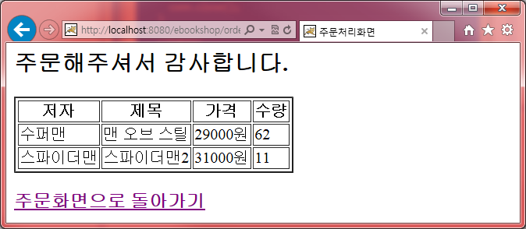
실행 화면

Slide 32
Q & A

